Slide 1
AIDT 초등 수학
- 5,6학년 수학 / 놀이를 더하다 -

Slide 2

수학_5-1-2_놀이를 더하다_약수와 배수 이어달리기
교사/학생
약수와 배수 이어달리기
모둠을 구성한 다음 대표 기기로 활동해요!
인원
3명
준비물
색연필

Slide 3


수학_5-1-2_놀이를 더하다_약수와 배수 이어달리기
교사
교사
No | UI Description
1 | 버튼을 누르면 모둠 구성 기능이 팝업으로 노출
2 | 슬라이드 버튼
3 | 페이지 네비게이션
4 | 활동 영상 버튼 클릭 시 팝업에서 영상 재생
4
1
서로 다른 색의 색연필을 고른 후 가위바위보로 놀이 순서를 정합니다.
활동 영상
2
1
모둠 구성하기
3

Slide 4
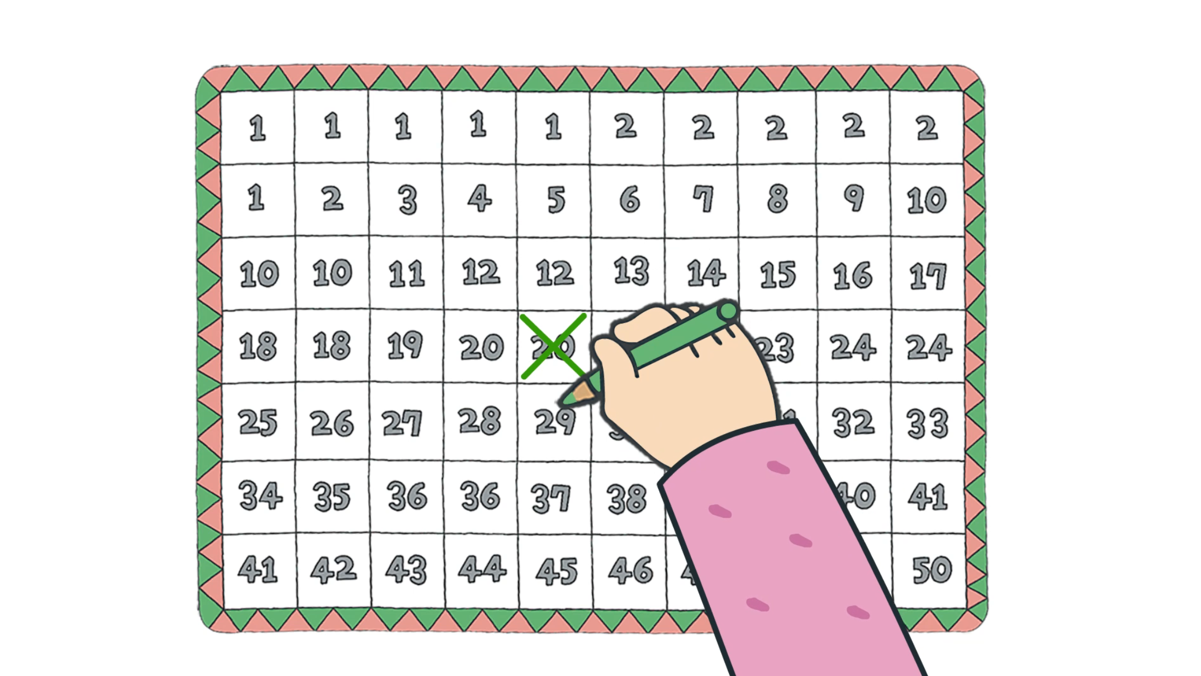
수학_5-1-2_놀이를 더하다_약수와 배수 이어달리기
교사
교사
2
첫 번째 순서인 사람은 놀이판에서 25보다 작은 수 중 하나를 골라 ×표 합니다.
활동 영상
모둠 구성하기

Slide 5
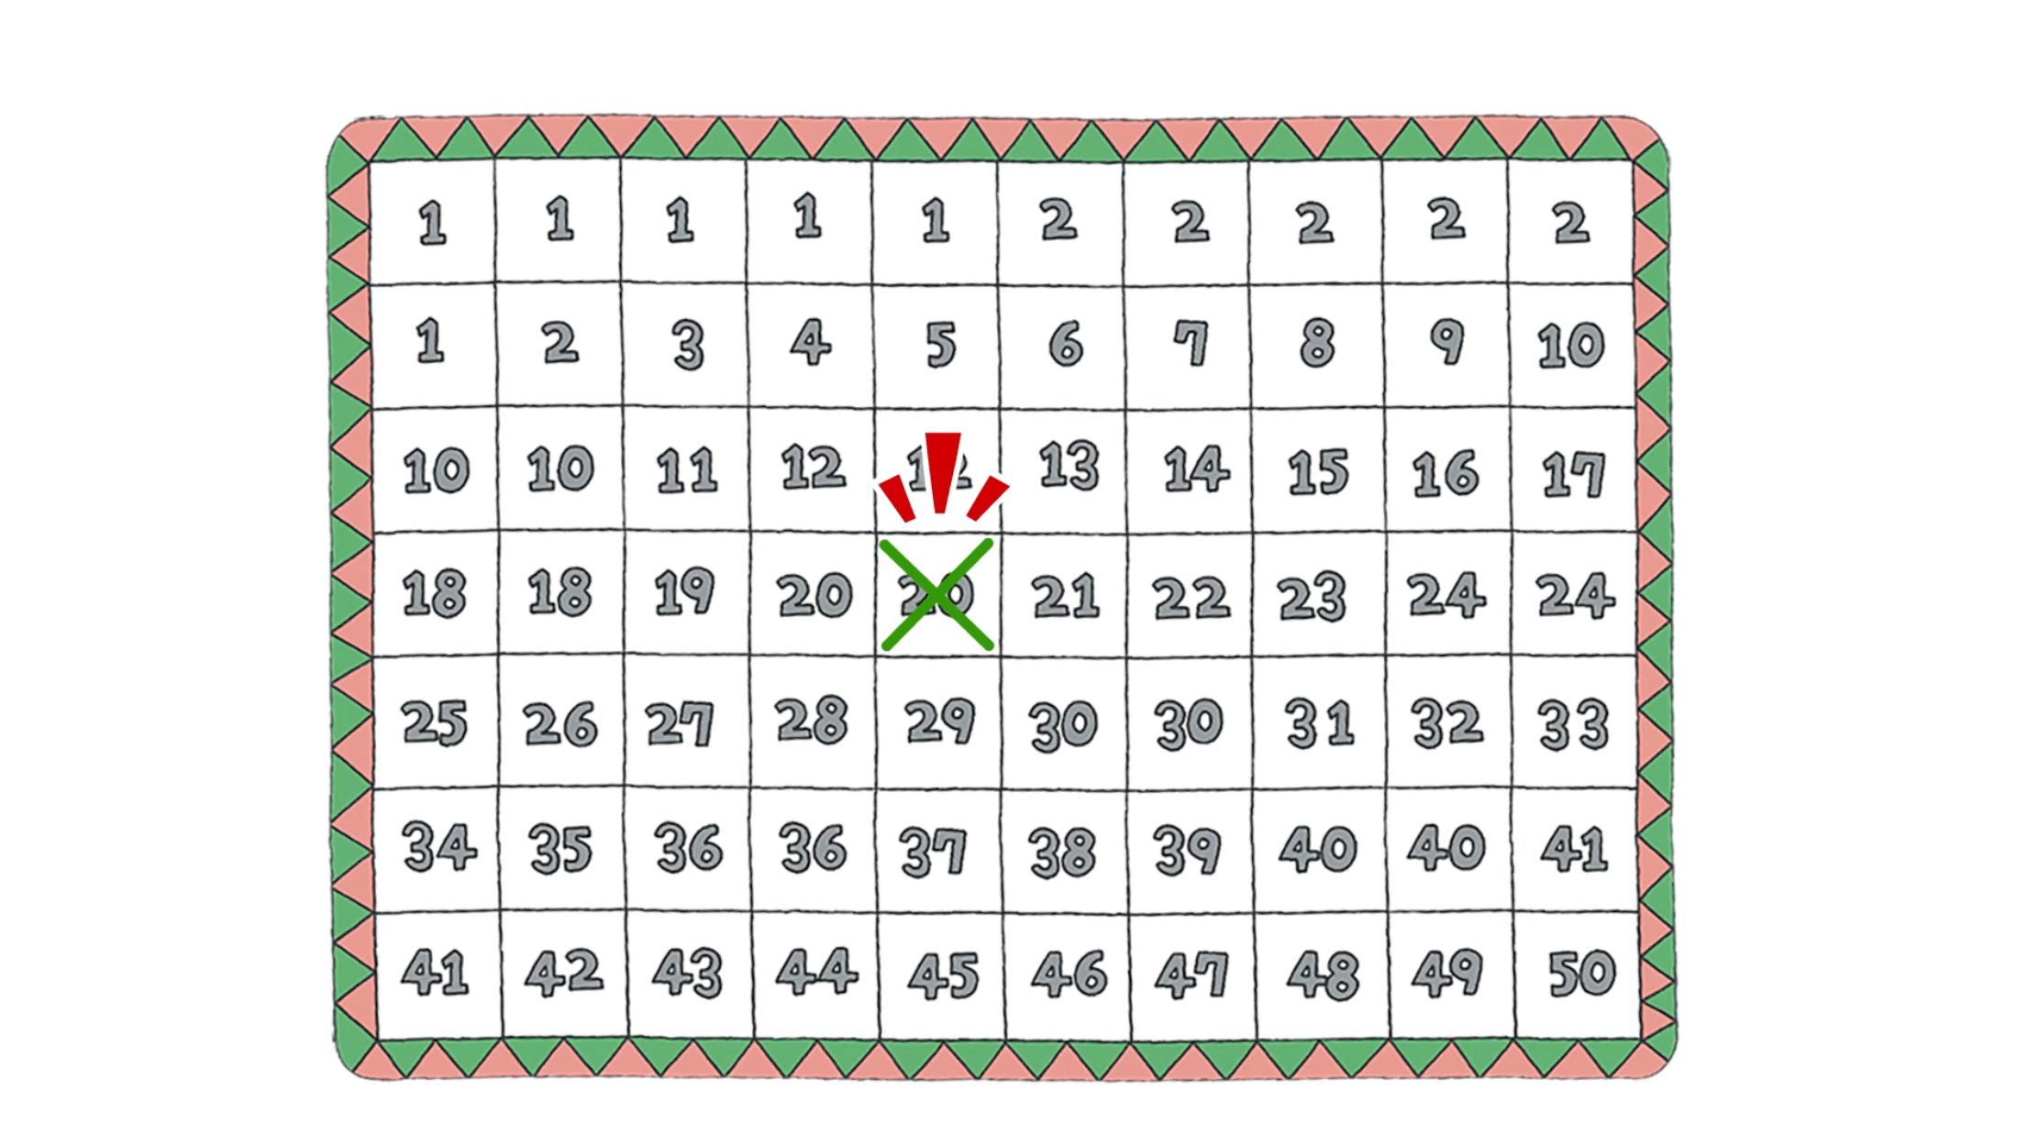
수학_5-1-2_놀이를 더하다_약수와 배수 이어달리기
교사
교사
3
다음 순서인 사람은 '약수'나 '배수' 중 하나를 골라 외치고 놀이판에서 해당하는 수를 찾아 X표 합니다. 이때 이미 X표 된 수에는 표시할 수 없습니다.
활동 영상
모둠 구성하기

Slide 6
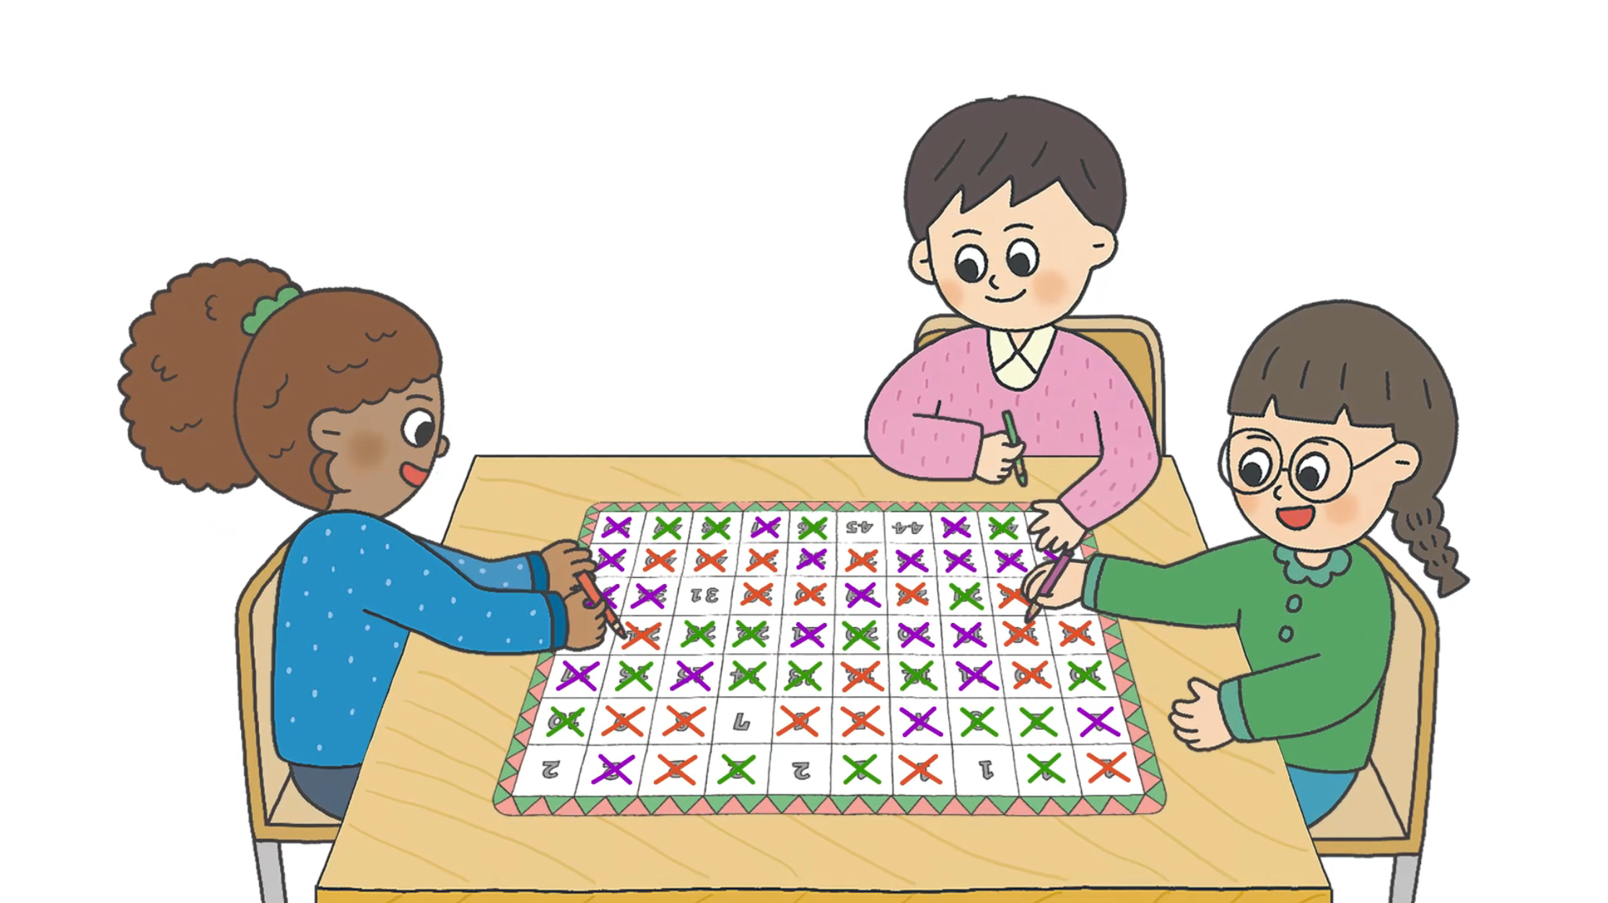
수학_5-1-2_놀이를 더하다_약수와 배수 이어달리기
교사
교사
4
순서에 따라 놀이판에 X표 할 수 있는 수가 없을 때까지 놀이를 계속합니다.
활동 영상
모둠 구성하기

Slide 7
수학_5-1-2_놀이를 더하다_약수와 배수 이어달리기
학생
교사
No | UI Description
1 | 내 모둠 확인하기 버튼 초기는 비활성화 상태 교사가 완성된 모둠 정보를 전송하면 버튼이 활성화됨 버튼 클릭 시 내 모둠 정보를 확인할 수 있는 팝업 노출(플랫폼)
2 | 슬라이드 버튼
3 | 페이지 네비게이션
4 | 활동 영상 버튼 클릭 시 팝업에서 영상 재생
4
1
서로 다른 색의 색연필을 고른 후 가위바위보로 놀이 순서를 정합니다.
활동 영상
2
1
내 모둠 확인하기
3

Slide 8
수학_5-1-2_놀이를 더하다_약수와 배수 이어달리기
학생
교사
2
첫 번째 순서인 사람은 놀이판에서 25보다 작은 수 중 하나를 골라 ×표 합니다.
활동 영상
내 모둠 확인하기

Slide 9
수학_5-1-2_놀이를 더하다_약수와 배수 이어달리기
학생
교사
3
다음 순서인 사람은 '약수'나 '배수' 중 하나를 골라 외치고 놀이판에서 해당하는 수를 찾아 X표 합니다. 이때 이미 X표 된 수에는 표시할 수 없습니다.
활동 영상
내 모둠 확인하기

Slide 10
수학_5-1-2_놀이를 더하다_약수와 배수 이어달리기
학생
교사
4
순서에 따라 놀이판에 X표 할 수 있는 수가 없을 때까지 놀이를 계속합니다.
활동 영상
내 모둠 확인하기

Slide 11
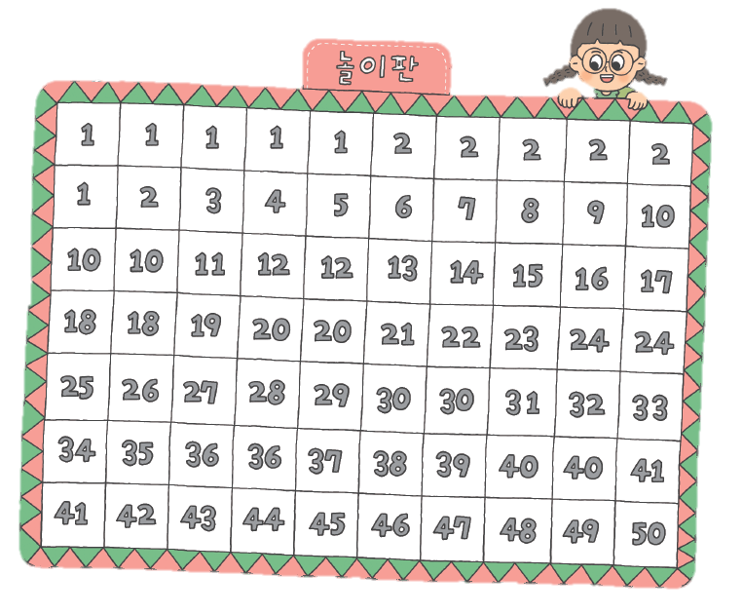

수학_5-1-2_놀이를 더하다_약수와 배수 이어달리기
교사
No | UI Description
1 | 놀이판 X표가 없는 칸 선택 시, 선택창(1-2) 노출 이미 X표가 있는 칸은 선택할 수 없음
1-2 | 놀이판 위 X표 숫자가 가려지지 않도록 투명도 적용 초록색, 빨간색, 보라색 X표 클릭 시 삭제할 수 있는 선택창 노출되고, 휴지통 아이콘 선택하면 X표시가 삭제됨 ※ 색상 구성 시, UDL 고려 要
2 | 다시 하기 버튼 선택 시 놀이판에 입력된 X표 삭제
3 | 예시 답 확인 버튼 놀이판 위에 예시 답 표시(1, 2, 4, 8, 16, 24, 32, 40, 48)
4 | 대표 기기 변경하기 버튼 모둠 구성 시 결정된 대표 기기에 문제가 생겼을 때, 대표 기기를 변경할 수 있음 클릭 시 플랫폼의 대표 기기 변경 팝업 노출
놀이판에서 약수 또는 배수를 찾아 X표 해 봅시다.
4
대표 기기 변경하기
1
1-1
1-2
2
3
예시

Slide 12
수학_5-1-2_놀이를 더하다_약수와 배수 이어달리기
학생
No | UI Description
1 | 놀이판 X표가 없는 칸 선택 시, 선택창(1-2) 노출 이미 X표가 있는 칸은 선택할 수 없음
1-2 | 놀이판 위 X표 숫자가 가려지지 않도록 투명도 적용 초록색, 빨간색, 보라색 X표 클릭 시 삭제할 수 있는 선택창 노출되고, 휴지통 아이콘 선택하면 X표시가 삭제됨 ※ 색상 구성 시, UDL 고려 要
2 | 다시 하기 버튼 선택 시 놀이판에 입력된 X표 삭제
3 | 제출 버튼 활동 종료 후 정답 채점 버튼이 제출 버튼으로 바뀌어 노출 클릭 시 화면이 교사에게 제출됨
놀이판에서 약수 또는 배수를 찾아 X표 해 봅시다.
1
1-1
1-2
2
3
제출

Slide 13
숫자 | 약수 | 배수
1 | 1 | 1, 2, 3, 4, 5, ..., 50
2 | 1, 2 | 2, 4, 6, 8, 10, ..., 50
3 | 1, 3 | 3, 6, 9, 12, 15, ..., 48
4 | 1, 2, 4 | 4, 8, 12, 16, ..., 48
5 | 1, 5 | 5, 10, 15, 20, ..., 50
6 | 1, 2, 3, 6 | 6, 12, 18, ..., 48
7 | 1, 7 | 7, 14, 21, ..., 49
8 | 1, 2, 4, 8 | 8, 16, 24, ..., 48
9 | 1, 3, 9 | 9, 18, 27, ..., 45
10 | 1, 2, 5, 10 | 10, 20, 30, ..., 50
11 | 1, 11 | 11, 22, 33, 44
12 | 1, 2, 3, 4, 6, 12 | 12, 24, 36, 48
13 | 1, 13 | 13, 26, 39
14 | 1, 2, 7, 14 | 14, 28, 42
15 | 1, 3, 5, 15 | 15, 30, 45
16 | 1, 2, 4, 8, 16 | 16, 32, 48
17 | 1, 17 | 17, 34
18 | 1, 2, 3, 6, 9, 18 | 18, 36
19 | 1, 19 | 19, 38
20 | 1, 2, 4, 5, 10, 20 | 20, 40
21 | 1, 3, 7, 21 | 21, 42
22 | 1, 2, 11, 22 | 22, 44
23 | 1, 23 | 23, 46
24 | 1, 2, 3, 4, 6, 8, 12, 24 | 24, 48

